Slide 1
mardi, le vingt-deux avril

Slide 2
Travail de cloche
Que feriez-vous si un tigre vous menaçait?

Slide 3
mardi, le vingt-deux avril

Slide 4
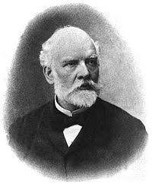
Le Français Charles Friedel a créé la réaction Friedel-Crafts avec son partenaire, l’Américain Charles Mason Crafts.

Slide 5
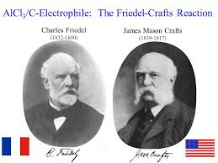

Slide 7
Pourquoi est la fleur du prince unique ?
Pourquoi a-t-elle peur ?
Pourquoi demande-t-elle un globe ?

Slide 8
Il était une fois une fleur courageuse qui habitaient une petite planète.
Il n’y avait rien qui puisse effrayer cette fleur vaillante.
Un jour un tigre est arrivé au jardin de la fleur.

Slide 9
Devoirs

Slide 10
Billet de sortie
Écrivez une phrase qui utilise le plus que parfait et qui parle de la fleur dont vous avez parlé aujourd’hui.

